Slide 1
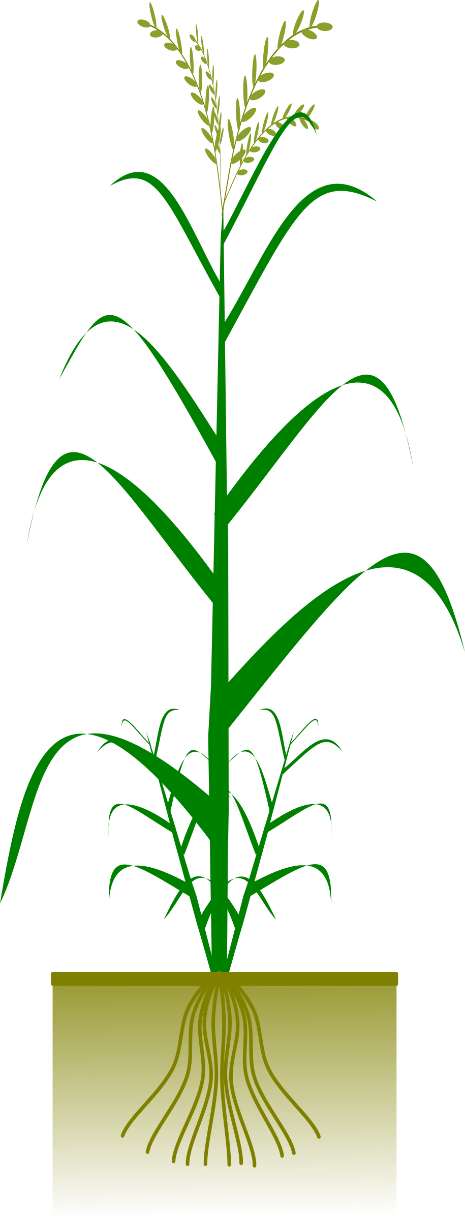
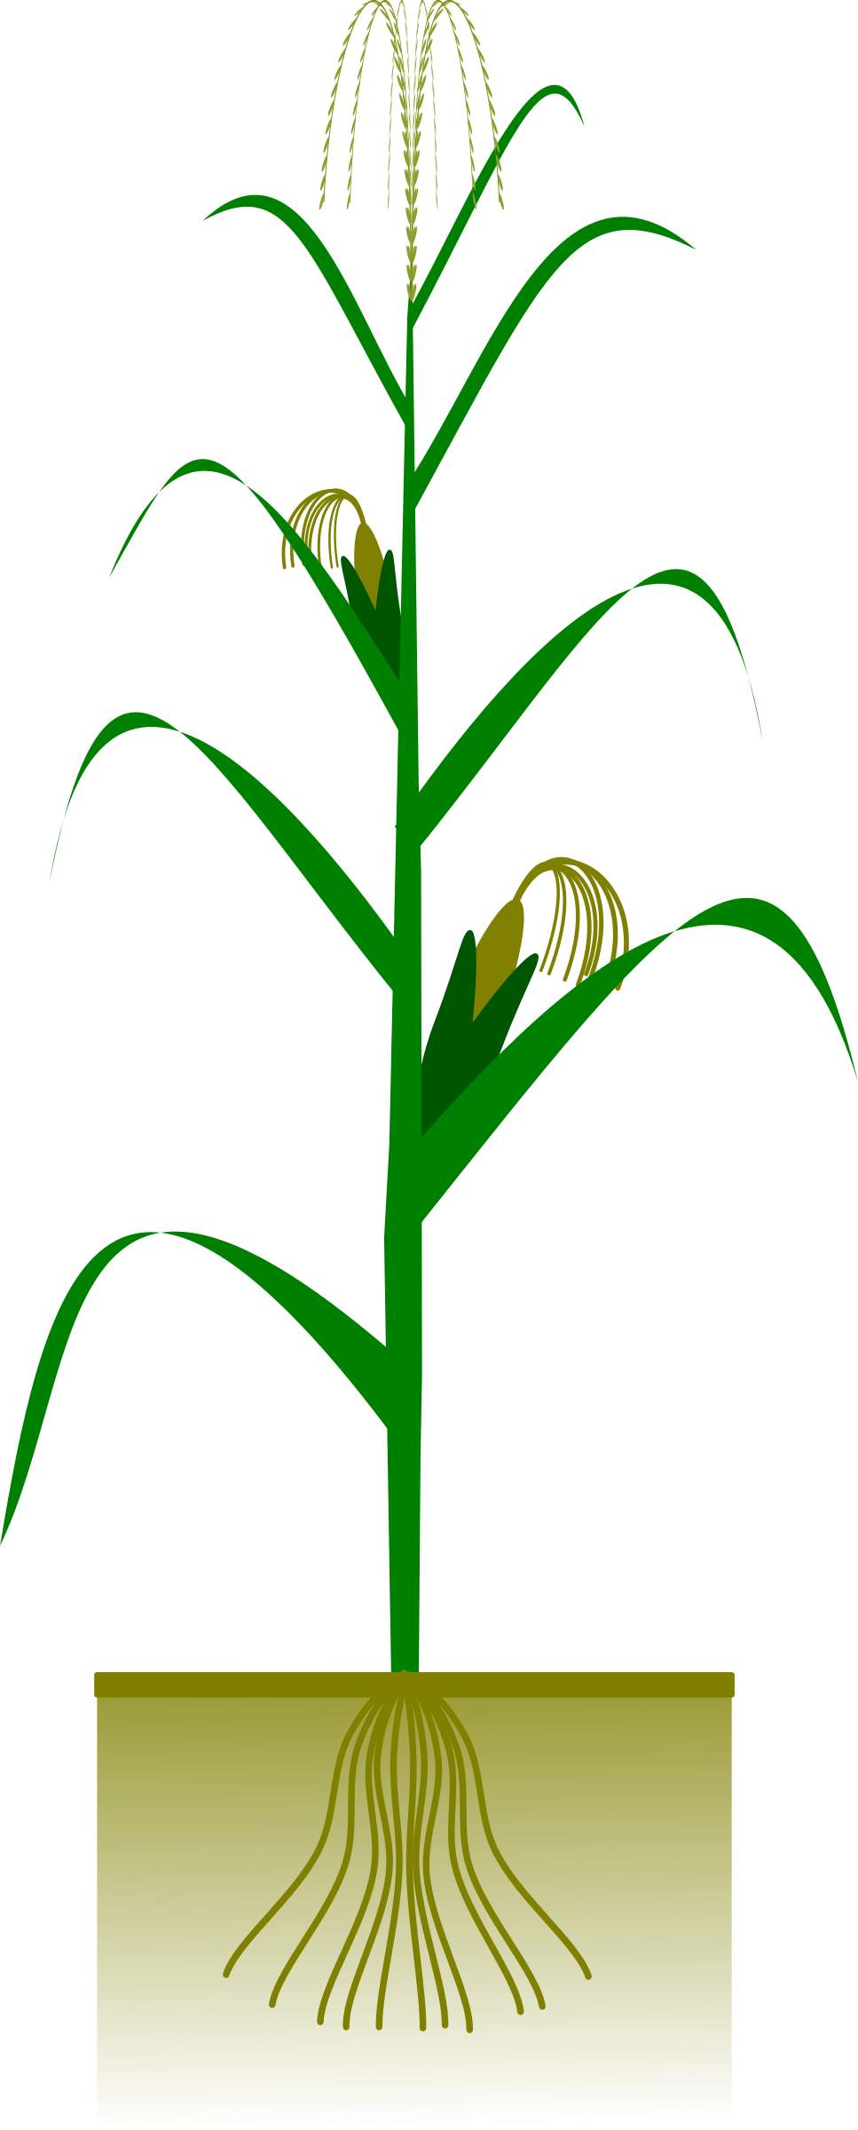

Planter gror
Start

Slide 2
Tryk det rigtigt sted: Rødder

Slide 3

Forkert
Prøv igen
Rødder er noget der breder sig under jorden.

Slide 4
Tryk det rigtigt sted: blade

Slide 5
Forkert
Prøv igen
Blade breder sig væk fra stilken

Slide 6
Tryk det rigtigt sted: stængel

Slide 7
Forkert
Prøv igen
En stængel er ligesom menneskenes rygrad - lang og lige

Slide 8
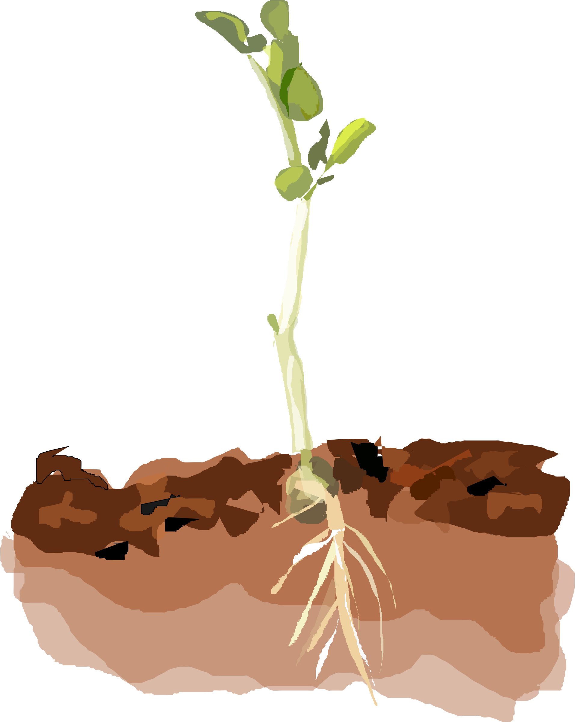
Hvad hedder det der sker på billedet
Planten er død og visner
Planten spirer
Planten formerer sig

Slide 9
Forkert
Planten er ved at vokse sig stor på billedet. Men hvad hedder det?
Prøv igen

Slide 10
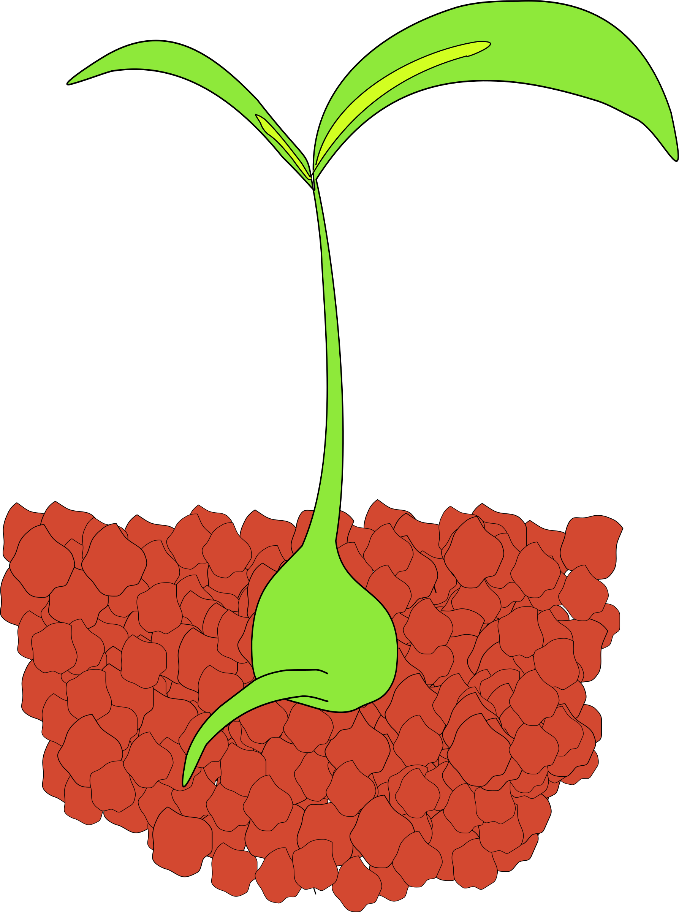
Hvad har en plante brug for at overleve
Skriv det i rammen
Næste

Slide 11

Ting du skulle have skrevet om
Vand i jorden
Sollys
Tilføj noget til dit svar
Næste

Slide 12
Hvad løber der igennem plantens kar?
Plantens kar er markeret med en grøn cirkel
Vand
Sollys
Sukker

Slide 13
Forkert
Det der kommer igennem karet kommer fra jorden
Prøv igen

Slide 14

Hvad kommer ud af planternes blade?
Kuldioxid
Ilt / luft
Vand

Slide 15
Forkert
Kuldioxid kommer ud af menneskers munde når man puster ud, og bladene tager imod kuldioxiden
Prøv igen

Slide 16

Tryk på de modne bær

Slide 17
Forkert
De modne bær er meget farverige og kan spises
Prøv igen

Slide 18


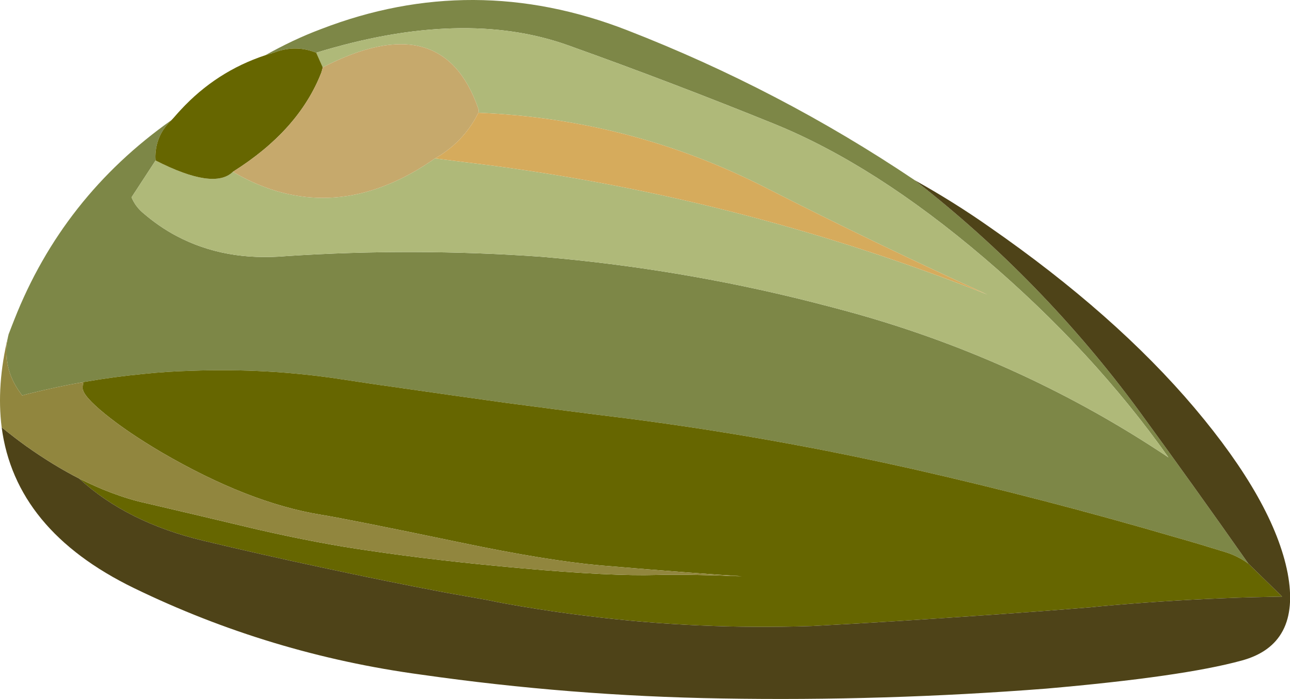

Hvad kan blive til en ny plante?
Se på billederne og skriv svaret
Skriv dit svar her
Tryk her for info - læs andet afsnit
Næste

Slide 19
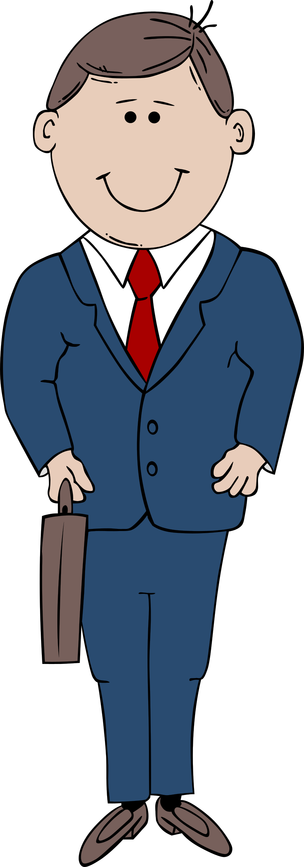

Sæt ordet på den rigtige pil
Luk diasshowet og udfør opgaven
Næste
CO2
Planter bruger solens lys, vand og CO2 til at bygge blade og grene

Slide 20
Sæt ordet på den rigtige pil
Luk diasshowet og udfør opgaven
Næste
Vand
Planter bruger solens lys, vand og CO2 til at bygge blade og grene

Slide 21
Sæt ordet på den rigtige pil
Luk diasshowet og udfør opgaven
Næste
Ilt
Planter bruger solens lys, vand og CO2 til at bygge blade og grene

Slide 22
Sæt ordet på den rigtige pil
Luk diasshowet og udfør opgaven
Næste
Sollys
Planter bruger solens lys, vand og CO2 til at bygge blade og grene

Slide 23
Det korrekte svar
Se om du har placeret ordene rigtigt
Sollys
Ilt
Næste
CO2
Vand
Prøv igen

Slide 24
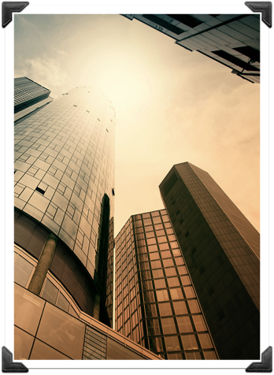
Tegn en plante
Tag et papir og find penalhus frem
Tegn en plante
Noter hvad plantens dele hedder
Tag et billede af tegningen
Indsæt det til højre for denne tekst. Tryk på “+” og vælg billedet
Næste

Slide 25
Tillykke
Jeg glæder mig til at se jeres besvarelser
Billeder er lånt fra openclipart.org
Afslut

